Slide 1
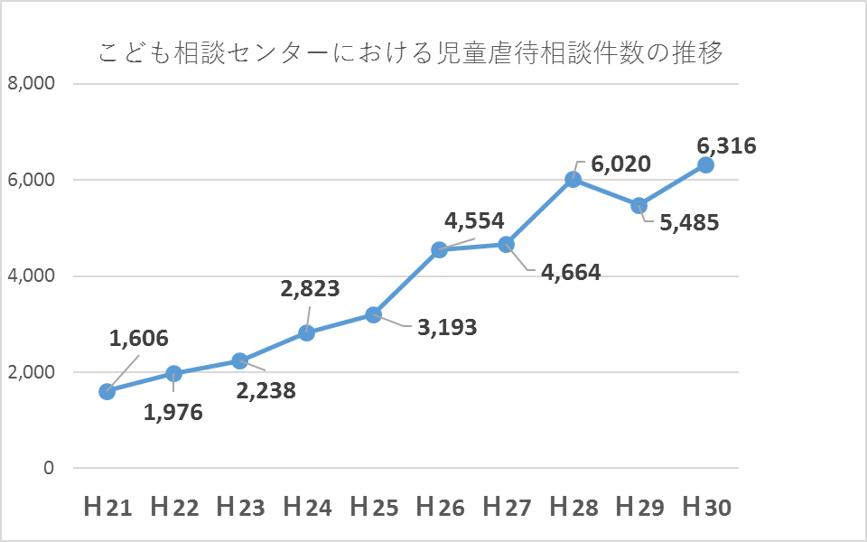
児童虐待防止対策の充実①
子育て・教育環境の充実
重大な児童虐待ゼロ
課題
・小さな虐待の芽を見逃さず早期発見・早期対応に
つなげる必要性
児童虐待の発生予防・早期発見のための取組みを強化
○区役所における妊娠期から子育て期にわたる
切れ目のない支援の強化
○支援を必要とする妊婦への支援の強化
○相談・支援につながりやすい仕組み
児童虐待発生時に迅速・的確な対応をするための取組みを強化
○医療機関・保育施設等との連携強化
○こども相談センターの機能強化
【参考】
こども相談センターにおける児童虐待相談件数の推移

Slide 2
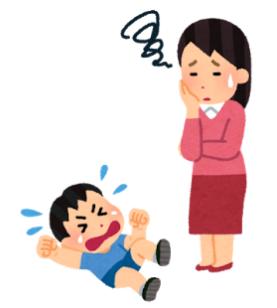

児童虐待防止対策の充実②
子育て・教育環境の充実
令和２年度 児童虐待防止対策の強化関連事業 ２５億８００万円
○「重大な児童虐待ゼロ」に向けた主な取組み
■ 「重大な児童虐待ゼロ」に向けた各区の取組み （２億３，２００万円）
新
区長マネジメントによる地域実情に即した独自取組みにより、児童虐待の発生予防・早期発見の強化
新
■ 産前・産後母子支援事業 （ １，５００万円）
支援コーディネーターを配置した施設において相談窓口を開設し、
予期せぬ妊娠に悩む妊婦等の相談（匿名可）に応じ、 関係機関と連携して必要な支援を実施
・妊婦等の状況を把握し、支援計画を作成
・出産後の在宅支援、施設入所又は特別養子縁組等に向けた支援を実施
新
■ ＳＮＳを活用した児童虐待防止相談事業 （ １，２００万円）
大阪府・堺市と協力し、子育てに悩みのある親、こども本人等が相談できる窓口を開設
・令和２年度：７月（予定） 試行実施（１か月）、検証
・令和３年度：本格実施

Slide 3
児童虐待防止対策の充実③
子育て・教育環境の充実
新
■ 児童虐待防止関係機関連携強化事業 （ ２００万円）
精神科医療機関・保育施設等に対し、児童虐待に関する啓発を行うなど連携強化
精神科医師や専門職による区役所職員向け研修を行い、相談・支援を強化
体罰によらない育児の重要性に関するリーフレットを区役所等窓口で配付
■ こども相談センターの機能強化 （２２億２，３００万円）
【参考】
北部こども相談センター(仮称)の設置
  ・令和３年４月開設に向けた３か所目の児童相談所の建設工事
こども相談センター（森ノ宮）建替え
  ・一時保護所の生活環境改善を図るため、令和６年度中の移転に向け、
  基本設計・実施設計に着手
こども相談センター（４か所目）設置
  ・増加する児童虐待相談に対応するため、４か所目の児童相談所を鶴見区今津南に設置
  令和２年度 詳細検討
  令和８年度 開設予定
児童相談等システムの開発
  ・令和３年４月のシステム稼働に向け、開発及び試験運用を実施
  ・新システムにより、虐待情報とＤＶ情報の集約・一元化による迅速な対応等が可能
児童相談所（一時保護所を含む）
の増設に伴う職員体制の強化
※1 平成31年4月1日現在
※2 平成30年度児童虐待相談
件数による試算
新

Slide 4
質の高い学校教育を推進するための仕組みづくり①
子育て・教育環境の充実
教育委員会事務局 体制整備（４ブロック化）
・市域を４つのブロックに分け、ブロック統括者のもと、域内の学校への指導助言等を担当するラインを設置することで、
学校運営へのきめ細やかな支援体制を構築 （指導主事等を増員 令和元年度 ３１人 ⇒ 令和２年度 ５０人）
令和元年度体制
指導部長
【改編のポイント】
・初等教育担当と中学校教育担当を再編した
担当を新たに設置【本局部門】
・ブロック統括者を配置し、域内の全小中学校
支援を担うラインを新たに設置【支局部門】
指導主事等31人で
全小中学校417校への
指導助言等を担当
初等教育担当課長
・・
指導主事等
中学校教育担当課長
・・
指導主事等
３１人
連携
新設
令和２年度体制
本局部門
支局部門
指導主事等50人で
全小中学校417校への
指導助言等を担当
指導部長
ブロック統括者
首席指導主事
指導主事等
ブロック統括者
首席指導主事
指導主事等
ブロック統括者
首席指導主事
指導主事等
ブロック統括者
首席指導主事
指導主事等
担当課長＋首席指導主事
・・
指導主事等
初等教育担当と
中学校教育担当を再編
３８人(各ブロック：9人～１０人）
34
１２人

Slide 5
質の高い学校教育を推進するための仕組みづくり②
子育て・教育環境の充実
４ブロック化の仕組みを活用して、各校の課題に応じた学力向上施策の展開
新
■ ブロック化による学校支援事業 （４億３，６００万円）
各ブロック統括者のマネジメントのもと、全小中学校（４１７校）の独自の課題に対応した、きめ細やかな支援を実施
全国学力・学習状況調査等の結果分析による、各校の課題の解決に向けて
・ブロック担当指導主事と校長が連携し、各校の学力状況に応じた
学習支援教材の購入や、学力向上に資する効果的な取組みを実施
【めざす姿】
学習した知識や技能の活用力の
育成に取り組む学校
（107校） 1校あたり 約845千円
拡
■ 学力向上推進事業 （ ７，９００万円）
指導教諭らによる専任チームが定期的に学力向上推進校２４０校を訪問し、国語・算数・数学の教科について実践的な指導助言等を実施
【めざす姿】
学習内容の確実な習得や、
授業の質の向上に取り組む学校
（240校） 1校あたり 約1,545千円
・指導技術を集約した資料を全校で共有し、教員の指導力を向上
■ 学校力ＵＰ支援事業 （２億４，５００万円）
【めざす姿】
児童生徒の学習習慣や基礎学力
の定着等に取り組む学校
（70校） 1校あたり 約4,185千円
特に課題を有する学校７０校の複合的課題の解消に向けて重点支援
・学校力ＵＰコラボレーターを配置し、学習習慣や基礎学力の定着等に
向けて重点的に支援
35

Slide 6
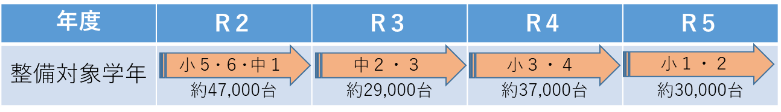
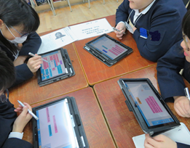
子育て・教育環境の充実
質の高い学校教育を推進するための仕組みづくり③
ICTを活用した教育の深化
拡
■ 学校教育ＩＣＴ活用事業 （７１億１，２００万円）
令和５年度までに全小中学校における学習者用端末の１人１台環境を実現
・令和２年度は、小学校５・６年及び中学校１年の全児童生徒に
１人１台環境を実現するため、学習者用端末を約４７，０００台整備
・無線アクセスポイントを全教室に設置
１人１台端末の整備スケジュール
新
■ スマートスクール次世代学校支援事業 （ ３億６，１００万円）
学習履歴や生活指導状況の情報を集約・一元化して１つの画面にまとめて表示するシステム(ダッシュボード)を構築
・学習面におけるつまずきの早期発見と個に応じたきめ細やかな指導が可能
・いじめ・児童虐待事案などの未然防止・早期発見により迅速かつ適切な対応が可能
・令和２年度は２７校で実施
36

Slide 7
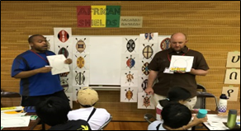


子育て・教育環境の充実
質の高い学校教育を推進するための仕組みづくり④
英語教育の強化、多様なニーズに対応した教育の推進
■ 学校活性化推進事業（英語イノベーション事業） （７億７，３００万円）
小学校３年生から６年生の英語授業時数増（年間２０時間）に伴う、
ネイティブ・スピーカーの増員による『生きた英語を学ぶ授業』の拡充
英語力調査を４技能「読む・聞く・話す・書く」に拡充し、調査結果を指導に反映
拡
新
■ 外国からの児童生徒受入れ・共生のための教育推進事業 （１億７，４００万円）
帰国・来日した児童生徒に対し、生活言語の習得から学習言語の習得まで切れ目のない支援を実施
・市内４か所に共生支援拠点を設置し、就学直後の児童生徒に対し言葉の壁や
文化の違いによる戸惑いを解消するための支援等を実施
・学習言語の習得のために、教科学習の中での日本語指導や母語による支援を実施
新
■ 不登校児童生徒の支援のための適応指導教室の設置モデル事業 （ ３，５００万円）
不登校児童生徒に対する学習の場の提供として、令和４年度までに市内４か所に適応指導教室を設置
・１か所あたり５０人を対象に学習支援等を実施
大阪市立不登校特例校の設置に向けた調査研究を実施
Ｒ２年度 | Ｒ３年度 | Ｒ４年度
１か所 | ３か所 | ４か所
37

Slide 8




子育て・教育環境の充実
質の高い学校教育を推進するための仕組みづくり⑤
教職員の教育力向上の取組みの強化
■ 次世代の学校を担う人材の確保・育成 （ ４，３００万円）
教員の資質向上等の研修の開発・企画・運営について大阪教育大学と連携して実施
「新・大阪市総合教育センター」の設置に向けた調査・研究を実施
拡
■ 部活動指導員活用事業 （ ５億６，６００万円）
部活動指導における教員の長時間勤務の解消に向けた取組みの充実
・中学校の部活動指導に従事する部活動指導員を２８０人に増員して配置
拡
■ スクールサポートスタッフ配置事業 （ ３億２，８００万円）
教員の長時間勤務の解消を図るとともに、子どもと向き合える時間を十分にとれる環境を確保するため
「スクールサポートスタッフ」の配置校を１３８校（小学校９６校、中学校４２校）に拡充
・１２学級以上の小中学校のうち平均時間外勤務時間数が多い学校を中心に配置
補助業務の依頼
教員
ＳＳＳ
教員への
サポート
38

Slide 9
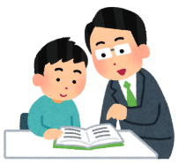
課外学習支援の取組み
子育て・教育環境の充実
学力向上や学習習慣の形成のため、子育て世帯への支援や課外学習の場を設置
■ 塾代助成事業 （２３億４，０００万円）
  学校外教育に利用できる「塾代助成カード」を交付
  （月額１万円を上限に助成）
  ・子育て世帯の経済的負担を軽減し、こどもたちが学力や
  学習意欲、個性や才能を伸ばす機会を増加
  （市内在住の中学生の約５割が助成対象（約２９，５００人） ）
カード利用率の推移
（％）
平成25年
12月
平成26年
12月
平成27年
12月
平成28年
12月
平成29年
12月
平成30年
12月
令和元年
11月
■ 民間事業者及び有償ボランティア等の活用 （ １億５，２００万円）
  基礎学力の向上、習熟度に応じた学力向上及び学習習慣の形成を支援
  ・放課後の学校施設や区役所附設会館・地域集会所等に課外学習の場を設置し、
  全区で事業を展開
39

Slide 10

こどもの貧困に対する取組み
子育て・教育環境の充実
すべてのこどもや青少年が、生まれ育った環境にかかわらず、自らの未来に希望を持って前向きに取り組みながら成長し、活躍できる社会を大阪のまちの力を結集して実現
令和２年度 こどもの貧困対策関連事業 １２億２，９００万円
○ 地域・大学等教育機関・企業・行政の協働により社会全体で支える仕組みづくり
拡
■ 大阪市こどもサポートネット事業 （６億１，６００万円）
課題を抱えるこどもやその世帯を学校・区役所・地域の連携で支える仕組みを全区に拡充して実施
■ こども支援ネットワーク事業 （ １，３００万円）
○ 区の実情を踏まえた取組みや顕著な課題に対する取組み
■ 学習習慣の定着・居場所づくり （４億１，４００万円）
■ 高校中退者への支援策 （ ２，４００万円）
■ ひとり親世帯への支援策 （１億３，６００万円）
■ 養育費確保のトータルサポート事業 （ ２，３００万円） など
40

Slide 11
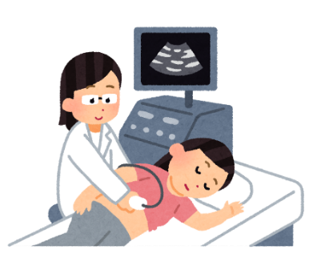

子育て・教育環境の充実
安心してこどもを生み、育てられるよう支援する
仕組みの充実①
妊娠期から子育て期までの切れ目ない支援の充実
拡
■ 妊産婦健康診査事業 （２７億７，２００万円）
妊婦健康診査の公費負担額を拡充
・多胎妊娠の場合、受診券を２枚追加することにより、多胎妊婦１人あたりの
公費負担額を１２０，４８０円から１２７，９８０円に拡充
新
■ ４歳児訪問事業 （ １億１，３００万円）
「大阪市版ネウボラ」の取組みの一環として、本務職員等を活用して
全ての４歳児を対象に家庭等へ訪問し、状況把握を含め健康教育や
子育て相談などを実施
■ こども医療費助成事業 （８９億８，２００万円）
１８歳までのこどもが医療機関等で受診した際の自己負担の一部を助成

Slide 12
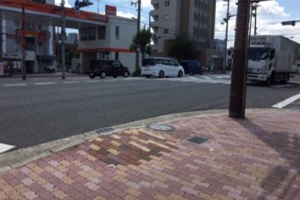
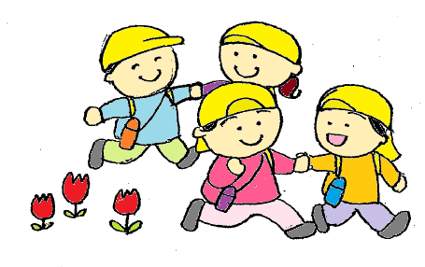
子育て・教育環境の充実
安心してこどもを生み、育てられるよう支援する
仕組みの充実②
安心・安全な子育て環境の整備や、多様な保育ニーズに対応するための取組み
新
■ 未就学児のお散歩時等における安全対策 （６億３，５００万円）
保育施設等で、お散歩時の見守り等をする保育支援者の配置に
必要な経費を補助
・対象施設：民間保育所・認定こども園・地域型保育事業
・補助額：保育施設等１か所あたり月額５万円
緊急安全点検にて抽出された対策必要箇所や、本市が管理する幹線道路
の信号交差点を対象に、防護柵設置等の交通安全施設整備を実施
交通安全施設整備イメージ（車両用防護柵）
新
■ 休日保育支援事業 （ １，４００万円）
市内全域における市民の利用ニーズに対応するため、休日保育の実施に
係る保育士の確保に必要な経費を補助
・対象施設：民間の休日保育実施保育所等（８か所）
42

Slide 13
子育て・教育環境の充実
待機児童を含む利用保留児童の解消に向けた取組み①
令和３年４月に保育を必要とする全ての児童の入所枠を確保するなど、
市民の保育ニーズにきめ細かに対応するための取組み
〇 民間保育所等の創設に加えて、整備以外の手法も含め入所枠を確保
新たな保育ニーズに対応する入所枠
保育所整備による
新たな入所枠
既存施設の
活用などで対応
障がい児対応
待機児童を含む
利用保留児童
の解消
保育所整備に偏らず、
既存施設等の活用との両輪で解消！
2,281人分
1,686人分
■ 民間保育所等整備事業 （６０億６，０００万円）
市有財産を活用した保育所整備などを引き続き実施
都心部における保育施設の整備促進策
賃貸物件を活用した保育所等整備
・高額な建物賃借料に対応した補助金の拡充
建物借料が公定価格における賃借料加算額の３倍を超える施設に対し、 建物借料と賃借料加算額との差額の一部を補助
開設後５年間補助 → （北区・中央区のみ）最大１５年間補助・補助金上限を引き上げ
・改修費等の高額化に対応した整備補助金の拡充
（全区）テナントビル等に保育施設整備する場合の整備補助金の上限引き上げ
拡
拡
43

Slide 14
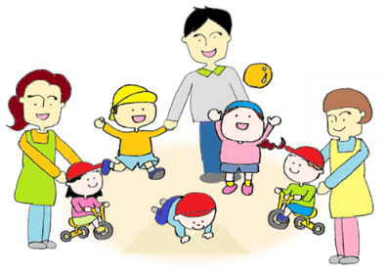
子育て・教育環境の充実
待機児童を含む利用保留児童の解消に向けた取組み②
■ 保育人材の確保対策事業 （２８億８，１００万円）
令和２年度中に必要となる保育士数１，６２０人を確保するため、国制度に加え、本市独自事業を
実施し、保育所等への就職を促す
保育士宿舎借り上げ支援事業などを引き続き実施
さらなる保育人材確保に向けた本市独自の取組み
保育士働き方改革推進事業
・働き方改革を推進するための保育士を配置した施設に、配置に必要な人件費を補助
・ 配置基準上の職員数 １２人以下・・・１人配置、 １３人以上・・・２人配置
・一人あたり年間 約２９４万円
新
■ 障がい児の受入れ強化 （１６億１，６００万円）
障がい児受入れのための保育士確保をより積極的に行えるよう、特別支援保育担当保育士等の
雇入れ費補助の増額
障がい児の受入れに必要となる教材・環境備品購入費を補助
拡
新
44

Slide 15





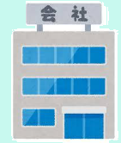





真に支援を必要とする人々のための施策①
市民の暮らしを守る
福祉等の向上
自分らしくいきいきと安心して暮らしつづけられる高齢者・障がい者施策の充実
○ 特別養護老人ホームの整備促進
■ 特別養護老人ホーム建設助成 （２５億５，５００万円）
必要性・緊急性の高い方が引き続き概ね１年以内に入所できるよう計画的に整備
・令和元年度からの継続分に加え、新規分（定員１３３人分）の整備に着手し、令和２年度末までの目標数１４，５００人分を整備
要介護認定者数の伸び等を勘案し、令和３年度完成の１００人分の整備に着手
○ 認知症の人をささえるまちづくりの推進
認知症
サポーター
チーム
新
■ オレンジサポーター地域活動促進事業 （ ９，２００万円）
コーディネーター
勧奨
各区の認知症強化型地域包括支援センターにコーディネーターを配置し、オレンジサポーターで構成されるチームの立ち上げや地域活動を支援
認知症の人に優しい取組みを行う企業等をオレンジパートナーとして、登録・周知し、地域での支援活動を促進
ステップアップ
研修
立ち上げ
活動支援
支援
オレンジ
サポーター
呼びかけ
オレンジサポーター
として活動
オレンジパートナー
○ 重度障がい者に対する支援の充実
◆対 象 者
重度訪問介護を利用する個人事業主
◆対 象 者 数 20人
◆支援内容
就業に伴う移動、
就業中のトイレや食事等の介助
新
■重度障がい者就業支援事業 （ １億８，１００万円）
常時介護を必要とする重度障がい者の就労機会の拡大を図るため、日常生活における支援を就業中にも実施
職場
自宅
45

Slide 16




真に支援を必要とする人々のための施策②
市民の暮らしを守る
福祉等の向上
生活の安心を支えるセーフティネットの確立等
○ 生活困窮者等に対する早期自立のための支援
拡
■ 生活困窮者自立支援事業 （５億９，７００万円）
生活困窮者に対する相談窓口を全区役所に設置し、地域の関係機関と
連携しながら相談者の状況に応じて、包括的・継続的な支援を実施
・就職氷河期世代をはじめとした、社会参加に向けてより丁寧な支援が
必要な方へのアウトリーチ支援を強化
生活上のお困りごとに支援プランを立て、解決まで伴走型で支援
訪問相談
にも対応
■ 総合就職サポート事業 （５億６，６００万円）
生活保護受給者等の早期自立に向け、各区に各種就労支援員を配置し、総合的な就労支援を実施
○ 犯罪被害者やその家族・遺族に対する支援
新
■ 犯罪被害者等の支援に関する条例にかかる各種支援事業 （ ２，５００万円）
「（仮称）大阪市犯罪被害者等の支援に関する条例」を制定（令和２年４月１日施行予定）
・ 被害発生初期段階において、被害者等の状況に応じたアウトリーチ支援（＊）
・ 見舞金の支給（＊）、日常生活の支援（＊）、相談及び情報の提供 など
（＊）対象は、死亡や重傷病、強制性交等の重大な被害を想定
犯罪被害者等支援
シンボルマーク
「ギュっとちゃん」
46

Slide 17








区の特性や地域の実情に即した施策の展開
各区の特色ある
施策の展開
引き続き区長の権限と責任による区の特性や地域の実情に即した総合的な施策を展開
  ■ 区長（区CM）編成に係る予算 （278億9,500万円）
  区長自由経費 105億 300万円
  区ＣＭ自由経費 173億9,200万円
各区の主な特色ある取り組み
第２期東淀川区
地域保健福祉計画策定業務
(東淀川区)
地域子育てサロン
助産師巡回相談
(淀川区)
地域活動支援事業
(北区)
子育て安全ネット事業
(旭区)
防災資機材の充実等災害に強いまちづくり（防災事業）（鶴見区）
子育て訪問支援員の配置
(西淀川区)
小学生学習支援事業
(都島区)
子育て支援事業の充実
(福島区)
「子どもたちの未来の
ために！！」事業
（此花区）
マンションにおける子育て交流事業 ～中央区子育て応援「パンジーひろば」事業～
(中央区)
子育てスキルアップ推進事業
(城東区)
産業振興・次世代育成支援の
公民連携事業
（港区）
マンションコミュニティづくり事業
（西区）
総合防災対策事業
（天王寺区）
子どもたちと体験するSDGｓ
（東成区）
ワンオペ育児世帯への
アプローチ事業
(浪速区)
スクールカウンセラー事業
（大正区）
災害に備えた自助・共助・
公助の対策事業
(住吉区)
区防災事業等
(阿倍野区)
生野区シティプロモーション戦略
（未来志向のまちづくり）
(生野区)
西成区こども生活・
まなびサポート事業（西成区）
東住吉区矢田南部地域
土地活用関係経費
(東住吉区)
すみのえ こそだて博覧会の開催
（住之江区）
災害に強いまちづくり推進事業
(平野区)
47

Slide 18
西成特区構想
各区の特色ある
施策の展開
『まちづくりビジョン有識者提言』を踏まえ『第２期西成特区構想』（令和４年度まで）を強力に推進
令和２年度 西成特区構想関連事業 ２４億４,１００万円
○ あいりん地域を中心とした環境改善のさらなる推進と魅力ある子育て環境の創出
■ あいりん地域環境整備事業 （ １億 １，３００万円）
  ごみの不法投棄防止を目的とした巡回、排出ルールの啓発 など
■ 西成区こども生活・まなびサポート事業 （ ７，０００万円）
  児童生徒への寄り添い支援（遅刻・不登校対応等）を行うサポーターを区内の全小中学校に配置
拡
○ 将来のための投資的プロジェクトや大規模事業、イメージアップに向けた取組み
■ 西成特区構想エリアマネジメント協議会運営事業 （ １，８００万円）
  協議会の運営、施策の具体化に関する調査及びもとあいりん総合センター跡地利活用の検討等を実施
■ 大阪社会医療センター建替整備 （１５億１，１００万円）
  新病院建設に係る整備補助（令和２年１２月供用開始予定）
  もとあいりん総合センターの解体工事（令和４年度完了予定）
新
■ 新今宮エリアブランド向上事業 （ ９００万円）【再掲】
  民間事業者と連携し、「新今宮エリア」のエリアブランドの確立に向けたプロモーション活動を実施

Slide 19
【参考】あいりん地域を中心とする環境整備の取組み
大阪府警・大阪府、大阪市が協力し、地域の環境整備を継続するとともに、
まちの活性化など西成特区構想を後押しする取組みを実施
■覚せい剤等薬物対策
■まちづくり、安全・安心の取組み
取締活動
通学路を中心とした安全対策
【大阪府警】 （２，４００万円）
・薬物事犯取締体制の強化
・取締用機材・鑑定用機材の整備
・街頭防犯カメラの整備（管理）
【大阪府警】 （１，５００万円）
・子どもの安全見まもり活動の活性化
（西成子ども安全コーディネーター等配置）
・違法ＤＶＤ取締用機材の整備
【大阪市】 （ ２００万円）
・通学路安全対策防犯カメラ運用
・安全対策拠点運用
薬物対策
不法投棄ごみ対策
その他の対策
【大阪市】 （ ４００万円）
・薬物依存症者等サポート
【大阪府警】 （ １００万円）
・取締用機材の整備
【大阪市】 （１億３００万円）
・不法投棄抑制、ごみ出しルールの定着に向けた啓発・巡回等
【大阪市】 （ ８００万円）
・駐輪対策
（自転車置場運用、マナー啓発等）
・野宿生活者の自立支援
大阪市は、平成２５年度から本格実施している西成特区構想事業のうち関連事業を再掲
49
Notes:
49

